Slide 1
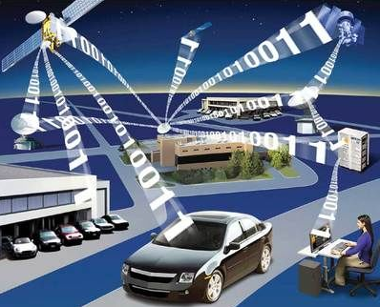
《物联网信息感知技术》 第2章
周永
2017-04-27

Slide 2
第2章 感知与识别技术
2.1 传感器及应用技术
2.2 自动识别技术
2.3 无线射频识别技术

Slide 3
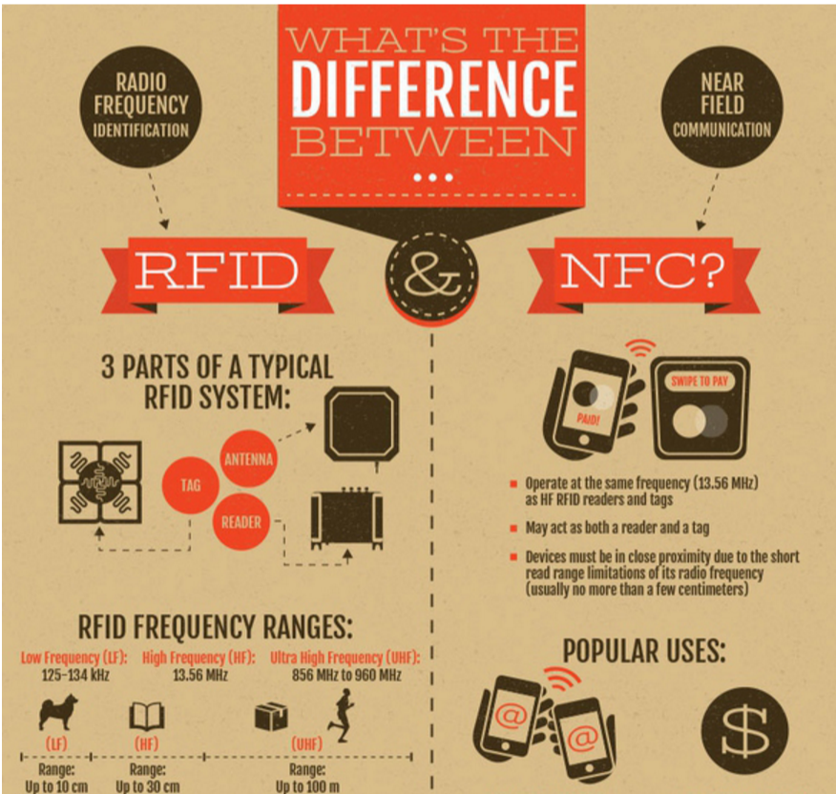
复习
传感器的选型标准有哪些？
有哪些自动识别技术？

Slide 4
2.3 无线射频识别技术
RFID是Radio Frequency Identification的缩写，即无线射频识别，俗称电子标签。是一种非接触式的自动识别技术，它通过射频信号自动识别目标对象并获取相关数据，识别工作无须人工干预，可工作于各种恶劣环境。RFID技术可识别高速运动物体并可同时识别多个标签，操作快捷方便。

Slide 5
RFID发展历程
2000
1990
1980
丰富
广泛
1970
1960
1950
商用
提速
1940
发展
探索
出现

Slide 6
RFID主要特性
与其他自动识别技术相比，RFID的主要特性包括以下4个方面。
(1) 数据的读写(Read Write)机能;
(2) 小型化和多样化的形状;
(3) 耐环境性;
(4) 可重复使用

Slide 7
思考
电子标签的优点是什么？
电子标签有什么缺点？

Slide 8
2.3.1 RFID系统的组成
按照三个部分来划分

Slide 9
RFID系统的组成
射频识别系统一般由两个部分组成，即电子标签和阅读器。
在RFID的实际应用中，电子标签附着在被识别的物体上，当带有电子标签的被识别物品通过其可识读范围时，阅读器自动以无接触的方式将电子标签中的约定识别信息取出来，从而实现自动识别物品或自动收集物品标志信息的功能。

Slide 10
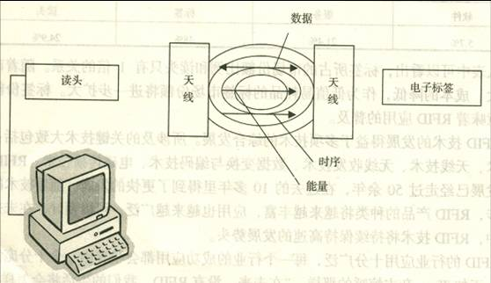
RFID的基本模型图

Slide 11
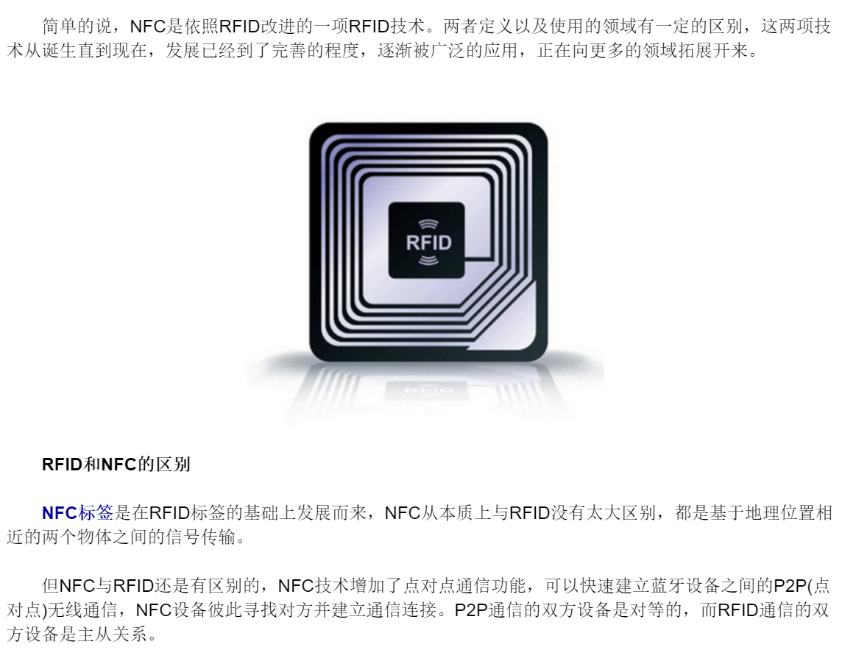
RFID与NFC

Slide 12
NFC近场通信说明
NFC是近年来在手机上应用较多的技术，主要是两个NFC设备之间，在相当近的距离内靠近时，互相交互信息，并完成对应的交易等功能。NFC最大的特点是将阅读器和应答器整合到同一个芯片中。它可以满足任何两个无线设备间的信息交换、内容访问、服务交换，并且使之更为简约。
两者的关系是，可以认为NFC是RFID的一个子集，即通信距离在10cm或4inch以内的RFID是NFC。这种区别主要是由于，在一些设计现金支付、信用卡的应用中，RFID的通信距离情况下，其他设备也可以收到个人RFID信息，存在不安全因素;这就是NFC提出的原因。

Slide 13
2.3.2 RFID技术的分类方法
1．根据标签的供电形式
2．根据标签的数据调制方式
3．根据标签的工作频率
4．根据标签中存储器方式
5．根据标签的可读写性

Slide 14
1．根据标签的供电形式
射频标签可分为有源的和无源的两种。
有源射频标签使用标签内电池的能量，识别距离较长，可达几十米甚至上百米，但是它的寿命有限并且价格较高；标签由于带有电池，因此，有源标签的体积比较大，无法制作成薄卡(比如信用卡标签)。

Slide 15
1．根据标签的供电形式(续)
无源射频标签不含有电池，利用耦合的读写器发射的电磁场能量作为自己的能量，它的重量轻、体积小，寿命可以非常长，很便宜，可以制成各种各样的薄卡或挂扣卡；但它的发射距离受限制，一般是几十厘米到几十米，且需要有较大的读写器发射功率。

Slide 16
2．根据标签的数据调制方式
根据标签的数据调制方式分为主动式、被动式和半主动式
一般来讲，无源系统为被动式，有源系统为主动式。主动式的射频系统用自身的射频能量主动地发送数据给读写器(读头)。

Slide 17
主动式与被动式选择
被动式的射频系统，使用调制散射方式发射数据，它必须利用读写器的载波来调制自己的信号，在门禁或交通的应用中适宜。因为读写器可以确保只激活一定范围内的射频系统。在有障碍物的情况下，采用调制散射方式，读写器的能量必须来去穿过障碍物两次。
而主动方式的射频标签发射的信号仅穿过障碍物一次，因此主动方式工作的射频标签主要用于有障碍物的应用中，距离更远。

Slide 18
被动式标签
被动式标签要靠外界提供能量才能正常工作。被动式标签产生电能的典型装置是天线与线圈。当标签进入系统的工作区域时，天线接收到特定的电磁波，线圈就会产生感应电流，在经过整流电路时，激活电路上的微型开关，给标签供电。
被动式标签具有永久的使用期，被动式标签的缺点主要是数据传输的距离要比主动式标签短，需要敏感性比较高的信号接收器(阅读器)才能可靠识读。

Slide 19
防碰撞功能
射频标签具有防碰撞的功能，碰撞是指多个射频标签进入识别区域时信号互相干扰的情况。具有防碰撞性能的系统可以同时识别进入识别距离的射频标签，最先进的RFID系统采用了很好的防冲撞协议，在同一时间可以识别工作区域内的所有标签(多达300个以上)。

Slide 20
主动式标签
主动式标签内部自带电池进行供电，它的电能充足，工作可靠性高，信号传送的距离远。也就是说，主动式标签的工作性能相对于一个时间段是稳定的。

Slide 21
半主动标签系统
所谓半主动标签系统也称为电池支援式反向散射调制系统。半主动标签本身也带有电池，只起到对标签内部数字电路供电的作用，但是标签并不通过自身能量主动发送数据，只有被阅读器的能量场“激活”时，才通过反向散射调制方式传送自身的数据。

Slide 22
3．根据标签的工作频率
根据标签的工作频率可以分为低频、高频及超高频和微波系统
读头发送无线信号时所使用的频率被称为RFID系统的工作频率，基本上划分为四个主要范围：低频(30～300kHz)、高频(3M～30MHz)和超高频(300MHz～3GHz)以及微波(2.45GHz以上)。

Slide 23
频率划分
(1)低频(Low Frequency，LF)
(2)高频(High Frequency，HF)
(3)超高频(Ultra High Frequency，UHF)
(4)微波(Microwave，uW)

Slide 24
频率选择
低频系统用于短距离、低成本的应用中，如多数的门禁控制、动物监管、货物跟踪；
高频系统用于门禁控制和需传送大量数据的应用；
超高频系统应用于需要较长的读写距离和较高的读写速度的场合，如火车监控、高速公路收费等系统。

Slide 25
4．根据标签中存储器方式
根据标签中存储器数据存储能力的不同，可以把标签分成仅用于标识目的的标识标签与便携式数据文件两种。

Slide 26
5．根据标签的可读写性
根据标签的可读写性分为只读、读写和一次写入多次读出卡
根据射频标签内部使用存储器类型的不同可分成三种：可读写卡(RW)、一次写入多次读出卡(WORM)和只读卡(RO)。RW卡一般比WORM卡和RO卡贵，如信用卡等。WORM卡是用户可以一次性写入的卡，写入后数据不能改变，WORM卡比RW卡要便宜。RO卡存有一个唯一的号码ID，不能修改，这样具有较高的安全性。

Slide 27
2.3.3 RFID技术的基本工作原理
射频识别系统主要是由电子标签与阅读器两部分组成。电子标签与阅读器之间通过耦合元件实现射频信号的空间(无接触)耦合，实现能量的传递和数据的交换。
发生在阅读器和电子标签之间的射频信号的耦合类型有两种。(1)电感耦合(2)电磁反向散射耦合。

Slide 28
两种耦合
(1)电感耦合。变压器模型，通过空间高频交变磁场实现耦合，依据的是电磁感应定律。
(2)电磁反向散射耦合。雷达原理模型，发射出去的电磁波，碰到目标后反射，同时携带回目标信息，依据的是电磁波的空间传播规律。

Slide 29
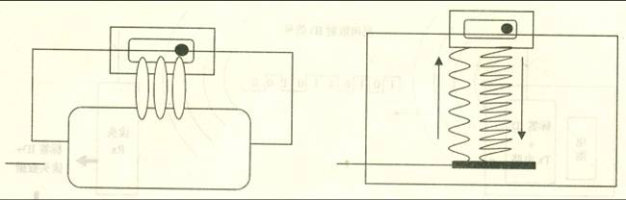
电感耦合方式 电磁耦合方式

Slide 30
耦合方式与适用距离
电感耦合方式一般适合于中、低频工作的近距离射频识别系统。典型的：工作频率有：125kHz，225kHz和13.56MHz。识别作用距离小于1m，典型作用距离为10～20cm。
电磁反向散射耦合方式一般适合于高频、微波工作的远距离射频识别系统。典型的工作频率有：433MHz，915MHz，2.45GHz和5.8GHz。识别作用距离大于1m，典型作用距离为3~10m

Slide 31
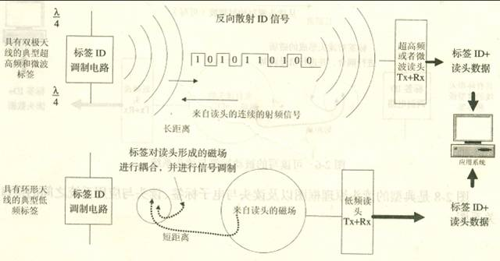
只读被动标签与读头系统

Slide 32
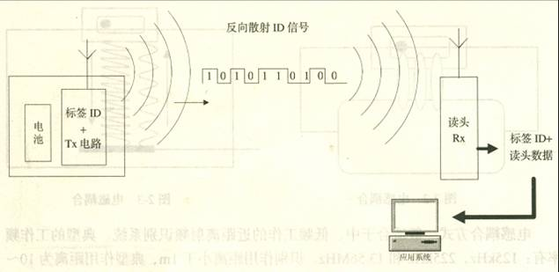
只读主动标签与读头系统

Slide 33
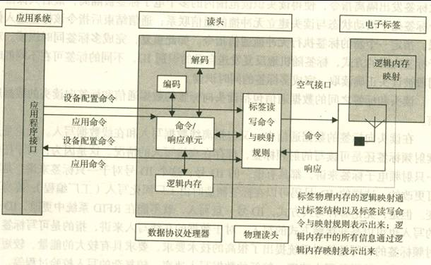
RFID读头工作原理与接口关系图

Slide 34
标签与读头通信
对于标签向读头的数据通信过程，其工作方式包括以下两种：
(1)标签收到读头的射频能量时，即被激活并向读头反射标签存储的数据信息；
(2)标签被激活后，根据读头指令转入数据发送状态或休眠状态。
在这两种工作方式中，前者属于单向通信，后者属于半双工双向通信。

Slide 35
2.3.4 RFID的基本技术参数
1. 标签的技术参数
2．读头的技术参数
3．系统的技术参数

Slide 36
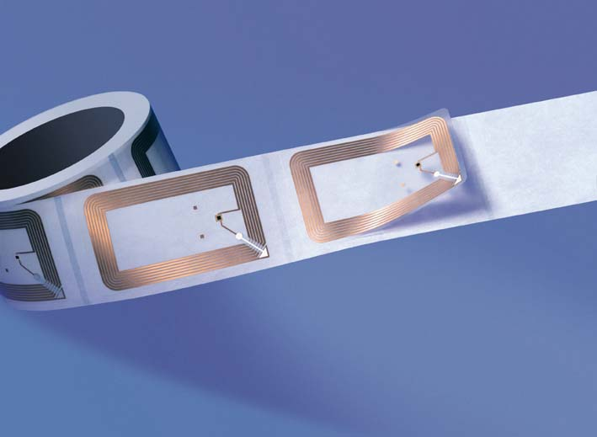
1. 标签的技术参数
标签的能量需求
标签的传输速率
标签的读写速度
标签的工作频率
标签的内存
标签的封装形式：主要取决于标签天线的形状，不同的天线可以封装成不同的标签形式，运用在不同的场合，具有不同的识别性能。

Slide 37
2. 读写器的技术参数
读头的技术参数有：读头的工作频率以及是否可调、读头的输出功率、读头的传输速率、读头的输出端口形式等。
其中，读头的输出端口形式：它可以根据用户的需要设计成RS232、RS485、RJ45、无线网络等形式。不同的输出接口形式具有不同的数据传输距离。

Slide 38
3. 系统的技术参数
系统的技术参数有：系统的识读距离、数据的传输速率、系统和后台的协议标准等。系统的识别距离指标签的有效识别距离。

Slide 39
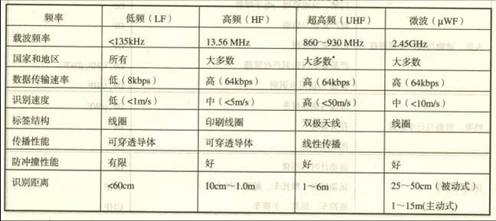
技术参数

Slide 40
2.3.5 无线射频识别系统的运行环境
1. 运行环境
无线射频识别技术的运行环境比较宽松，从应用软件系统的运行环境来看，可以在现有的任何系统上运行基于任何编程语言的任何应用软件。
计算机平台系统包括Windows系列、Linux、UNIX以及DOS平台系统。

Slide 41
2.3.5 无线射频识别系统的运行环境(续)
2. 接口方式
接口方式主要指的是读头和应用系统计算机的接口方式。RFID系统的接口方式非常灵活，包括RS232、RS485、以太网(RJ45)、WLAN 802.11(无线网络)等接口。

Slide 42
2.3.5 无线射频识别系统的运行环境(续)
3 接口软件
制造厂商会提供相应的接口软件甚至是软件的源代码。通过这种接口软件可以对设备进行测试，可以直接生产一定格式的数据文件，供用户分析使用，也可以向其他应用软件提供数据接口。

Slide 43
2.3.6 RFID技术应用
RFID正是能够让物品“开口说话”的一种技术。在“物联网”的构想中，RFID标签中存储着规范而具有互用性的信息，通过无线数据通信网络把它们自动采集到中央信息系统，实现物品(商品)的识别，进而通过开放性的计算机网络实现信息交换和共享，实现对物品的“透明”管理。

Slide 44
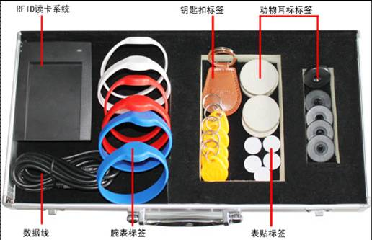
RFID读卡器及电子标签

Slide 45
应用领域
“物联网”概念的问世,打破了之前的传统思维。过去的思路一直是将物理基础设施和IT基础设施分开：一方面是机场、公路、建筑物,而另一方面是数据中心，个人电脑、宽带等。而在“物联网”时代，钢筋混凝土、电缆将与芯片、宽带整合为统一的基础设施，在此意义上，基础设施更像是一块新的地球工地，世界的运转就在它上面进行，其中包括经济管理、生产运行、社会管理乃至个人生活。

Slide 46
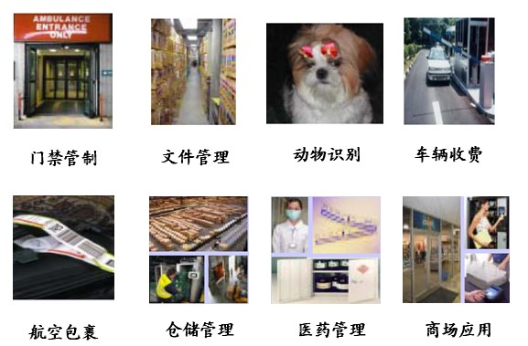
RFID系统应用

Slide 47
应用案例

Slide 48
RFID发展面临的难题
(1) 成本的下降；
(2) 国际标准的制定与推行；
(3) 可能引起隐私权的问题。

